Slide 1
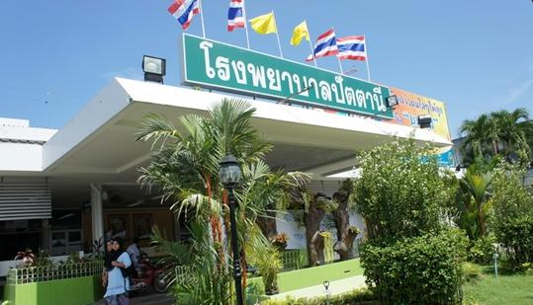
11 มิถุนายน 2562
การประชุมคณะกรรมการบริหาร

Slide 2
จำไว้ 3 คำ
ก.สธ.
รพ.ปน.
รพ.ปน.
ปชช.
สุขภาพดี
จนท.
มีความสุข
ระบบสุขภาพ
ยั่งยืน
รพ.
มาตรฐาน
ปชช.
ไว้วางใจ
ชุมชน
มีส่วนร่วม
อัตลักษณ์
ซื่อสัตย์
ยุติธรรม
มีน้ำใจ

Slide 3
วาระที่ 1 เรื่องแจ้งฯ
หัวหน้าฯ มีหน้าที่
รับผิดชอบ ผลประกอบการ
สร้าง วิสัยทัศน์
พัฒนาบุคลากร
โดย
การจัดการการเปลี่ยนแปลง (Change Mx)
การสร้าง นวตกรรม (Innovation)

Slide 4
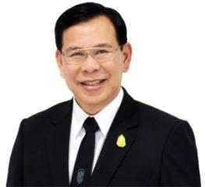
ก.สธ. – มาตรการป้องกันการทุจริต และกระทำผิดวินัย
การทำงานสาธารณสุข
ระบบงาน
Service Plan, เขตสุขภาพฯ
การดูแลคนฯ
การพัฒนา คน
พร้อมรับการเปลี่ยนแปลง
ด้าน Digital ,
Smart Hospital

Slide 5
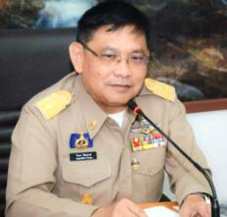
ผู้ว่าราชการจังหวัด ปน.
นายไกรศร วิศิษฎ์วงศ์
นโยบาย 4 ข้อ
ขยัดภัยยาเสพติด
สร้างเศรษฐกิจให้เฟื่องฟู
ดูแลบ้านให้น่าอยู่.
เชิดชูคนดี

Slide 6
ผู้ว่าราชการจังหวัด ปน.
การจัดซื้อ/จ้าง
วิธีเปิดเผย / ตรวจสอบได้
ถ้าจะใช้วิธีเฉพาะเจาะจง ต้องตอบ2คำถาม
ทำไมต้องซื้อจากร้านนี้...
ทำไมต้องซื้อราคานี้..

Slide 7
ผู้ว่าราชการจังหวัด ปน.
ขอบคุณ 4 เรื่องหลักที่ช่วยกันทำ
ยึดหลัก “คนตานีฯมีน้ำใจ”
Smart city Pattani
L: Living -ก.สาธารณสุขเป็นหลัก
P: People –ก.ศึกษาฯ เป็นหลัก
E: Economic
E: Environment
E:Energy

Slide 8
รพ.ปัตตานี
ขอบคุณพวกเราทุกคน
ร่วมกัน ในงานรับเสด็จฯ สมเด็จพระเจ้าอยู่หัวฯ

Slide 9
รพ.ปัตตานี
อาคาร ผู้ป่วยนอก
ส่งงวด 30/35 สัปดาห์หน้า
(ครบฯสัญญา 15 สิงหาคม 2562)
ทุกหน่วยงาน OPD เตรียมตัวให้พร้อม...
อาคารซักฟอก/จ่ายกลาง น่าจะได้ ปีงบฯ2563
ซักฟอก/จ่ายกลาง – เภสัชฯ – โรงอาหาร – ช่างฯ
เตรียมแผนย้ายให้พร้อมฯ

Slide 10
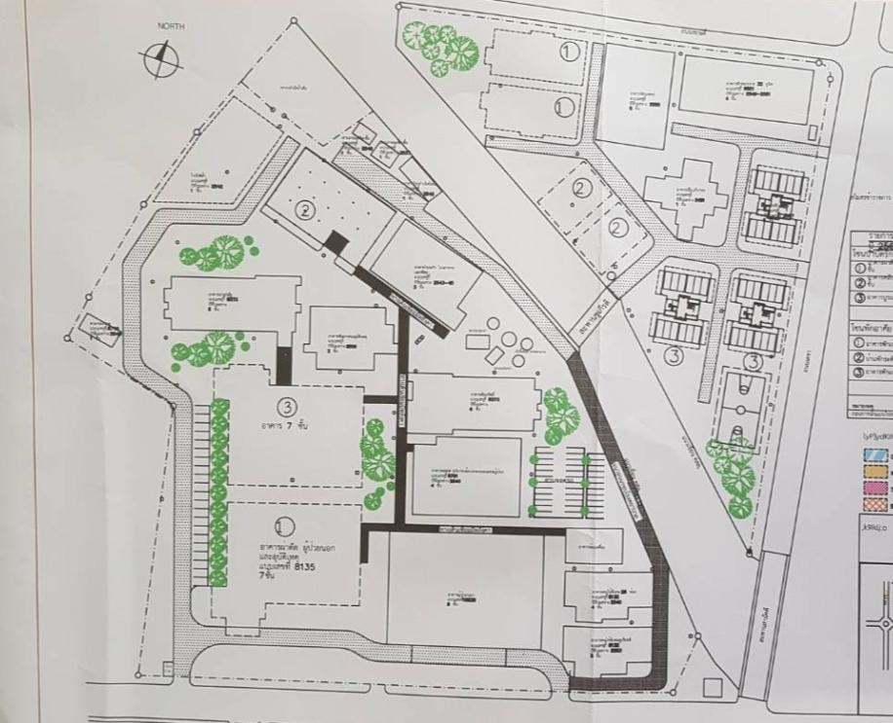
หอ
หอ
CSSD
บ้าน
คลองสามัคคี
บ้าน
หอ
หอ
Master plan รพ.ปน.
อาคาร
คลองสามัคคี
ER
OPD

Slide 11
